Slide 1
Powershell BootCamp
From Zero to Hero

Slide 2
Agenda
Getting Started
OO Pipelining
Formatieren des Outputs
WMI mit PowerShell
PowerShell Laufwerke
PowerShell Remoting
Scripting

Slide 3

Thomas Jäkel
Trainer GFN AG
Physik – Fortran
Linux – Bash
Windows Server – PowerShell

Slide 4
Welche Scriptsprachen
mit P kennen Sie?

Slide 5
Getting Started
PowerShell Host
PowerShell Syntax
Übung 1

Slide 6
PowerShell Host
 | Console | ISE
Syntax Highlighting | ü | ü
Auto Complete (Tab) | ü | ü
kontextsensitive Hilfe (IntelliSense) | ab 5.0 | ü
Script-Bereich |  | ü
Befehls-AddOn |  | ü
mehrere Shells (Ctrl-T) |  | ü
Break Points |  | ü
Transcript | ü | ab 5.0

Slide 7
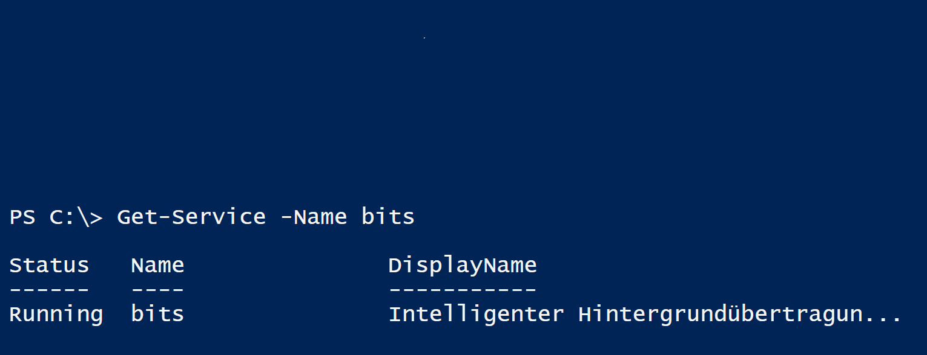
PowerShell Syntax

Slide 8
Übung 1
Befehle finden
Mit Parametern filtern

Slide 9
OO Pipelining
Objects Everywhere
Übung 2
Sort-Object
Select-Object
Where-Object
Übung 3

Slide 10
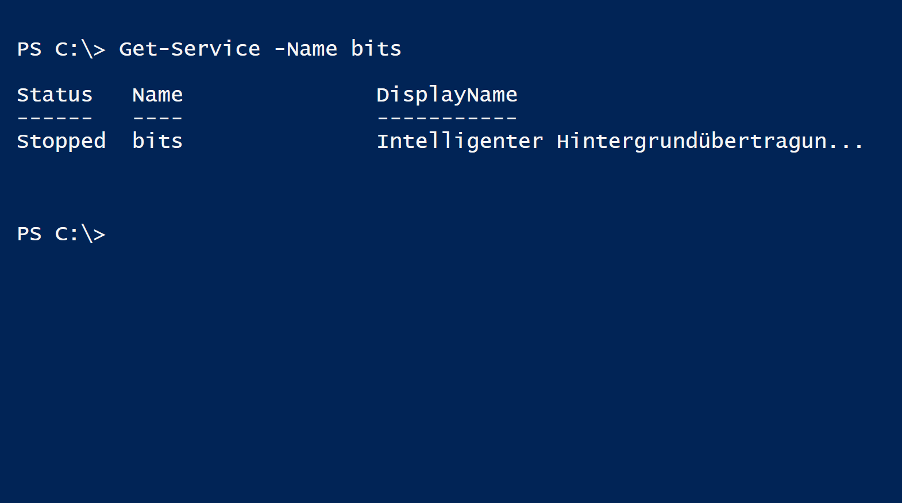
Objects Everywhere

Slide 11
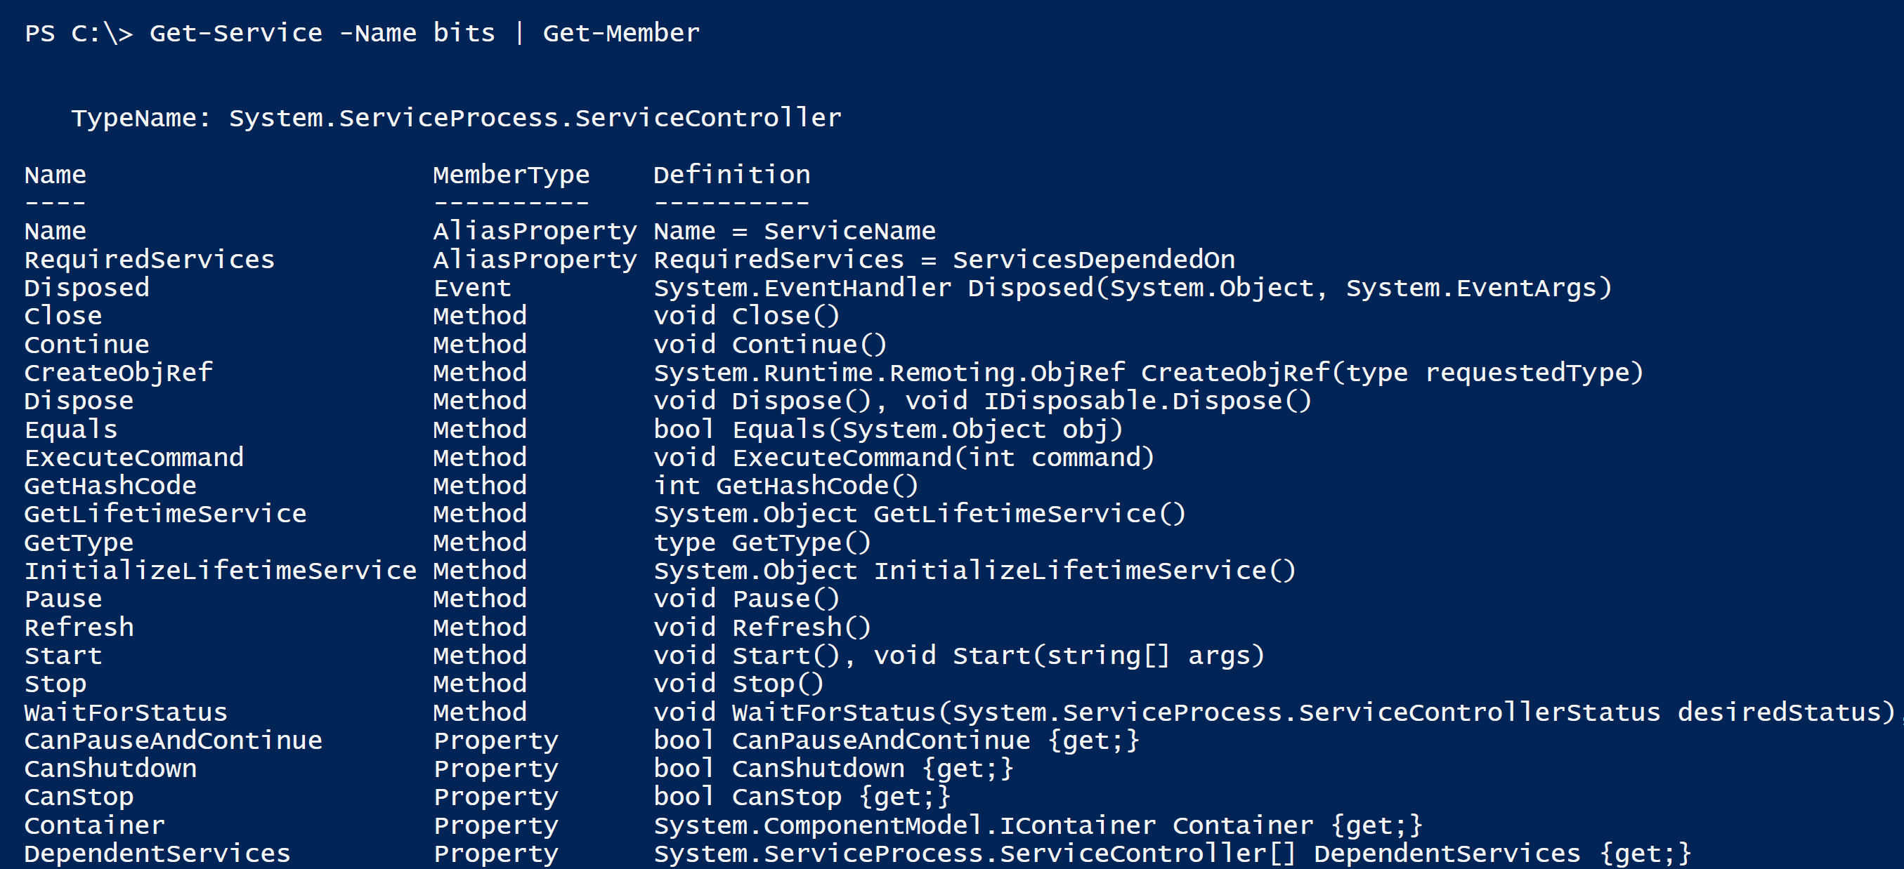
Get-Member

Slide 12
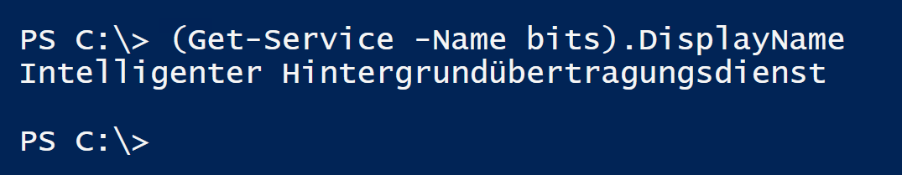
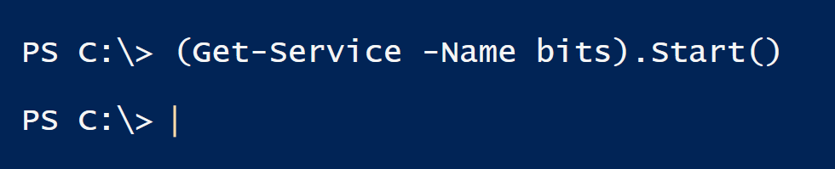
Property abrufen
Methode anwenden

Slide 13
Übung 2
Properties abrufen
Methoden anwenden

Slide 14
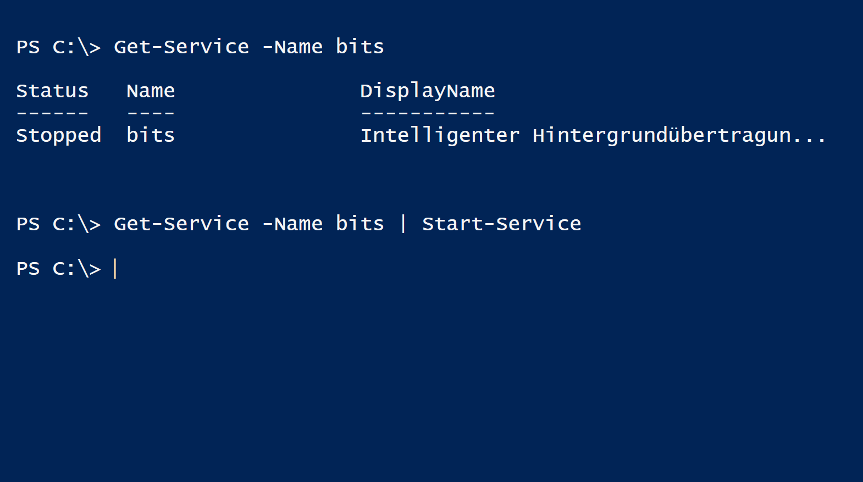
Pipelining Objects

Slide 15
Psychologischer Test
Was gefällt Ihnen besser?
a) Get-Service -Name bits | Start-Service
b) (Get-Service -Name bits).Start()
c) Start-Service –Name bits

Slide 16
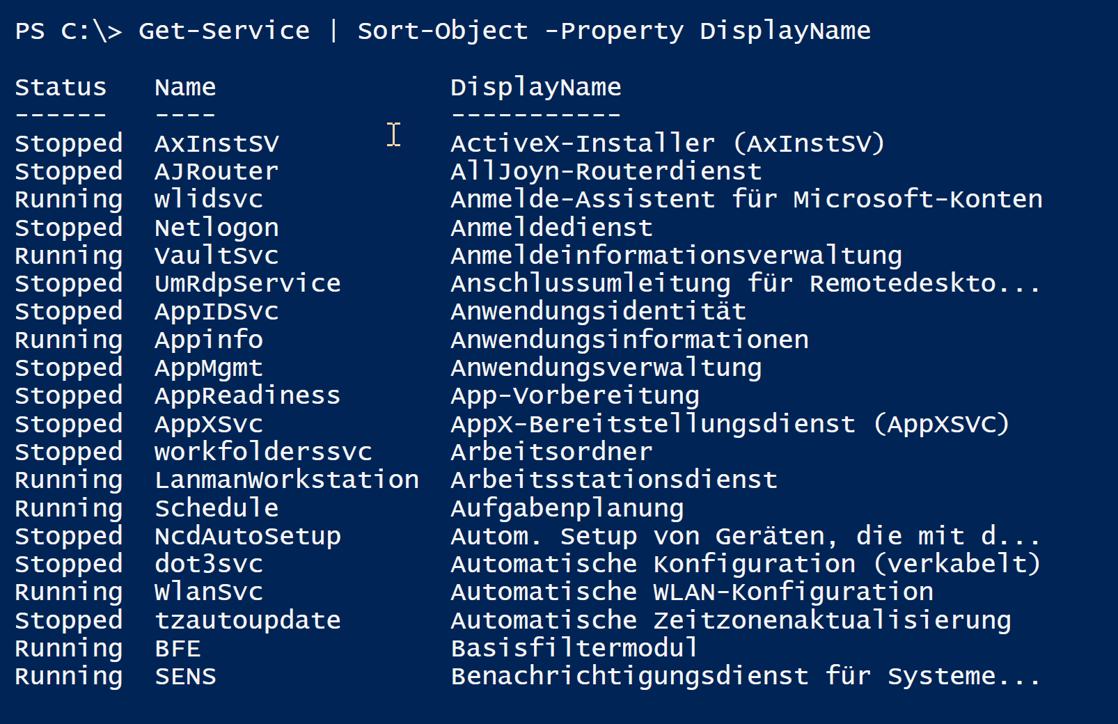
Sort-Object

Slide 17
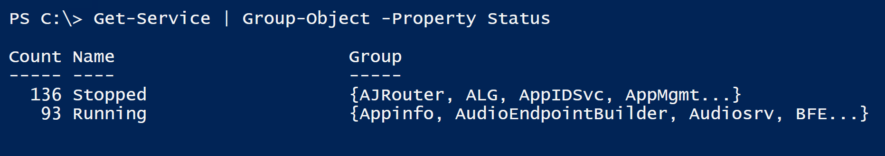
Group-Object

Slide 18
... |Select-Object -First 10
... | Select-Object -Property foo,bar
... | Select-Object -ExpandProperty foo

Slide 19
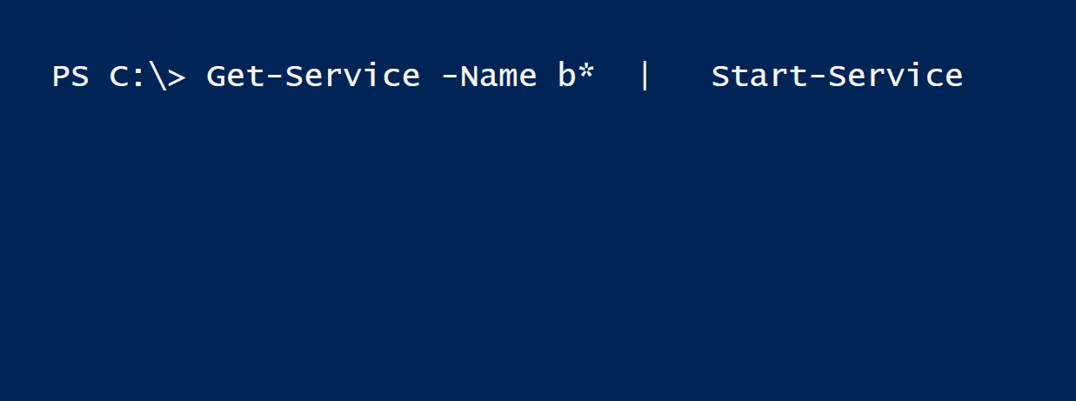
$_

Slide 20
Filtern mit Jogi Löw:
Get-Service | Where-Object
{$_.Status -eq “running“ }
$_.Status -eq “running“

Slide 21
Vergleichsoperatoren
-eq “running“
-gt 2
-lt 10MB
-like *foo*
Get-Help about_Comparison_Operators

Slide 22
Übung 3
Sortieren und Gruppieren
Selektieren
Filtern mit Where-Object

Slide 23
3. Formatieren des Output
Format-*
Out-*
Übung 4

Slide 24
Implicite Default Formatting
... | Format-Table ft
... | Format-List fl
ft -AutoSize -Wrap -GroupBy

Slide 25
Calculated Properties: @{ } Hash Table
Get-Process |
Format-Table Id,VM,
@{ l="VM (MB)";
e={$_.vm/1MB};
formatString="N0" }

Slide 26
Get-Command -Verb Out
... | Out-File
... | Out-Printer
... | Out-Null
... | Out-GridView

Slide 27
Übung 4
Formatieren

Slide 28
4. WMI mit PowerShell
Namespace - Class - Instance
WMI - Befehle
CIM - Befehle
Übung 5

Slide 29
Zwei Befehlssätze:
Get-WmiObject -Class Win32_BIOS
Get-CimInstance -ClassName Win32_BIOS

Slide 30
Übung 5
WMI Datenbank abfragen

